Slide 1

Bureau d’Etudes Industrielles
2025
EasyMile - INP ENSEEIHT

Slide 2
Agenda
—
Présentation d’EasyMile
Présentation du projet

Slide 3
Présentation d’EasyMile

Slide 4
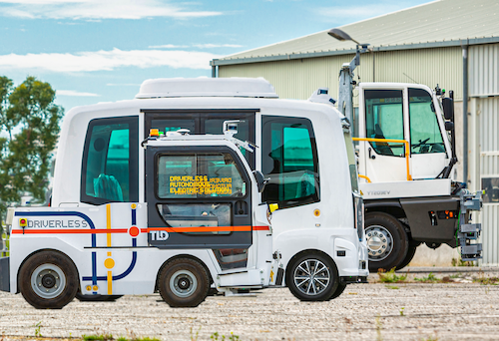
EasyMile
EasyMile fournit des logiciels et des solutions complètes pour le transport autonome de marchandises et de passagers. L’entreprise s’associe à des constructeurs de premier plan pour autonomiser leurs véhicules. Parmi ces véhicules se trouvent par exemple:
la solution de transport public EZ10, la navette autonome la plus déployée au monde
l’EZTow, une solution de remorquage déployée dans un nombre croissant de grandes usines de fabrication de véhicules, ainsi que dans les principaux aéroports internationaux
ou encore le chariot de manutention EZDolly qui automatise le transport de conteneurs

Slide 5





Les Intermédiaires
Larbi Omari
Tech Lead Control Engineer
Djahid Rabehi
Control Engineer
Damien Verdier
System Lead Architect
Lucas Veit
Navigation Engineer
Maxime Hohl
Detection Engineer

Slide 6
Stratégie de Répartition du Couple pour un Véhicule Électrique Multi-Moteurs

Slide 7
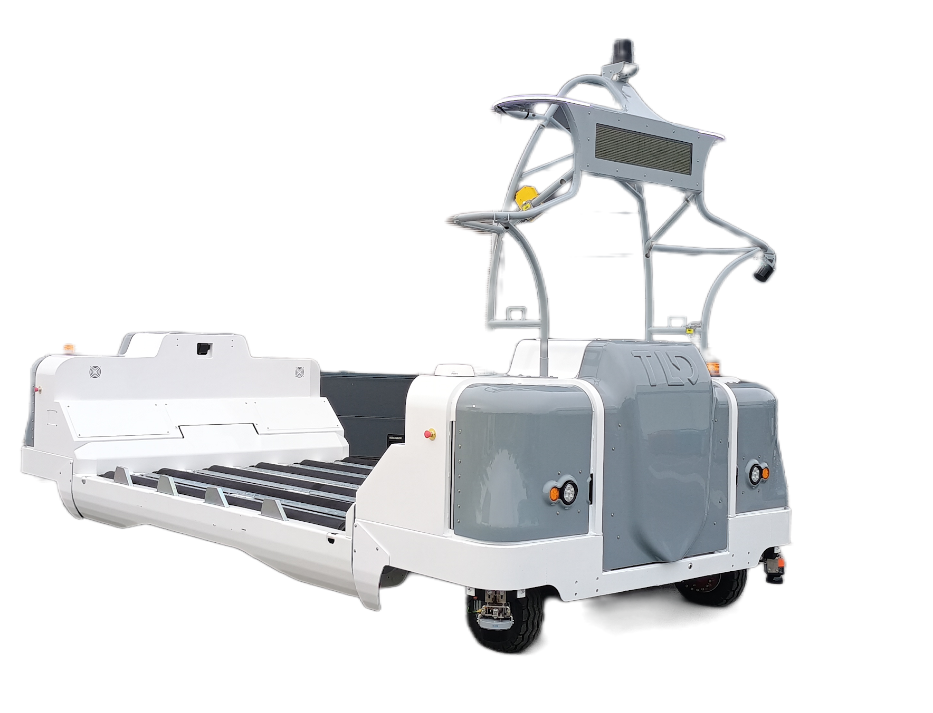
Contexte
L’EZDolly est un chariot de manutention autonome conçu pour le transport de bagages et de fret dans les aéroports. Le véhicule est doté d’une configuration de traction multi-moteurs avec un moteur électrique par roue, cela implique plusieurs défis:
synchronisation précise du couple
éviter l'usure inégale du système
optimiser l'efficacité énergétique
La répartition du couple doit assurer la stabilité du véhicule, garantir sa sûreté en cas de défaillance moteur, et permettre une gestion de l'énergie optimisée pour assurer une autonomie suffisante

Slide 8
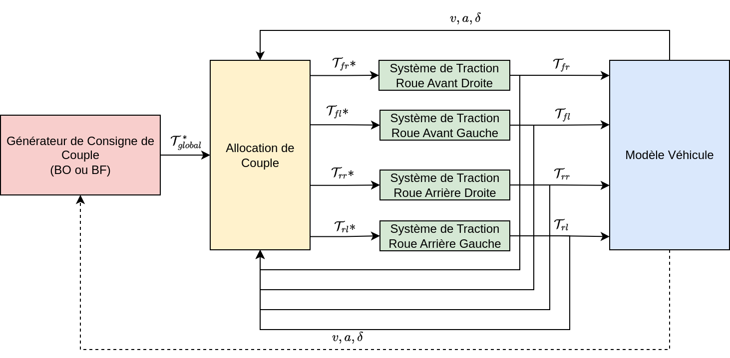
Objectif
Les moteurs asynchrones ont un rendement réduit à faible couple, pour cela il est primordial d’avoir une bonne stratégie de répartition du couple entre les quatres moteurs afin d’optimiser le système.
Ainsi l’objectif est de mettre en place un modèle d’allocation de couple pour le système multi-moteurs de l’EZDolly, puis de confirmer le modèle à travers des tests en simulation.

Slide 9
La répartition du couple
Le choix de la méthode de répartition du couple doit respecter les critères:
Efficacité: mesurer les performances de précision de suivi du couple et de consommation de l’énergie
Complexité: évaluer la facilité de mise en œuvre et le coût de calcul
Adaptabilité: évaluer la capacité de la méthode à s'adapter à différents scénarios de conduite
Stabilité: garantir la stabilité du système, même en présence de perturbations ou de variations des conditions
Robustesse: évaluer la performance de la méthode face aux incertitudes et aux erreurs de mesure

Slide 10
La répartition du couple
Les axes à suivre:
Dynamique longitudinale en boucle ouverte: performance étudiées sur ligne droite
Boucle ouverte sur consigne de couple
Variation de charge
Situations de défaillance
Dynamique longitudinale en boucle fermée: ajout d’un contrôleur de vitesse
Dynamique latérale: ajout le suivi de virages
Modèle de batterie: évaluer l’autonomie du véhicule

Slide 11
L’implémentation de la méthode
Les étapes à suivre:
Etude bibliographique: analyser les méthodes de répartition de couple existante
Cas d’usages: définir les cas pour lesquels opérer une répartition de couple
Modélisation: établir la méthode de répartition du couple
Architecture logiciel: définir la structure de code
Implémentation: implémenter la dynamique longitudinal (latérale et batterie si le temps)
Tests
Unitaires: tester chaque brique du code
Intégration: tester en simulation le bon fonctionnement de l’ensemble de la méthode

Slide 12
Hypothèses
Transmission couple/roue: roulement sans glissement entre le pneu et la surface de la route
Dynamique du véhicule: rigidité du châssis, répartition du poids uniforme, environnement (aérodynamisme et résistance au roulement connus, suspension simplifiée, etc)
Système de traction: fonctions de transfert des moteurs simples, limitations du couple et rendements connus, transmission à rapport fixe, etc
Contrôleur: disponibilité et précision des mesures capteur (e.g. vitesse, braquage, couple, …) , fréquence d’échantillonnage fixée, etc

Slide 13
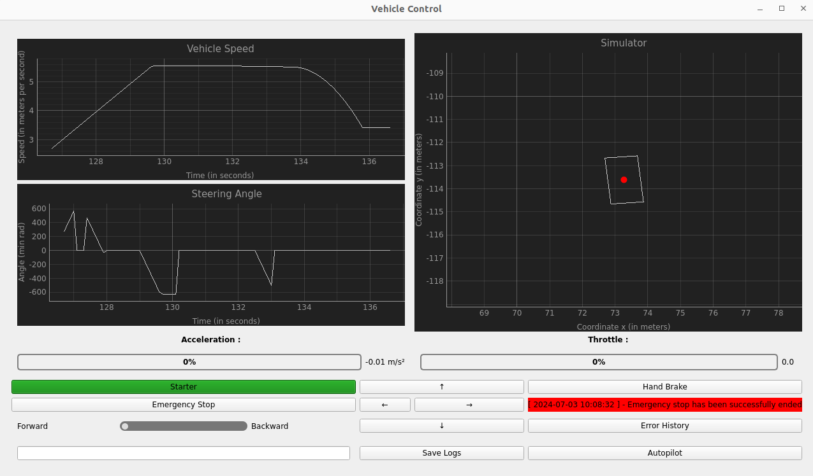
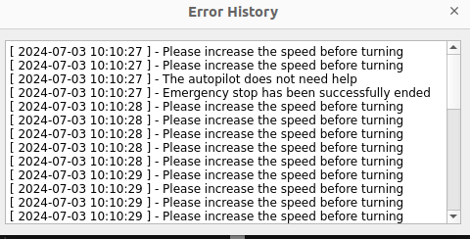
Travaux Antérieurs (2023)
Sujet de 2023: Téléopération d’un camion autonome
Mise en place d’un environnement de simulation pour prototyper la téléopération d’un camion autonome
Roulage aléatoire en mode autonome, puis possibilité de contrôler le véhicule au clavier en mode téléopération
Affichage des données véhicules (vitesse, position, …) et des différentes erreurs
Le simulateur est codé en Python et comporte 3 parties:
l’interface graphique (Qt)
l’interpréteur des commandes et gestionnaires des données
le modèle longitudinal et latéral du véhicule

Slide 14
Livrables Attendus
Dossier d’étude et de validation de la stratégie d’allocation de couple
Prototype de la / des stratégie(s) choisie(s) dans une simulation Python
Documentation associée au simulateur

Slide 15


Thank you
Connect with us
#AutonomousFuture

